Slide 1
创业与创业者

Slide 2
内容提要
前言
创业与创业者
创业团队
创业项目选择与运作
创业计划书

Slide 3
自我介绍
王新夫
董事长 总经理
河北霍夫曼新材料科技有限公司
1999-2003 哈尔滨工业大学 计算机学士学位，金融学学士学位
2003-2007 哈尔滨工业大学 计算机硕士学位
2008年开始创业，从事杀菌剂产品研究与生产。
霍夫曼化学是杀菌剂产品一流制造商，国家级高新技术企业，中国涂料工业协会常务理事单位，建筑外加剂协会理事单位，两项行业标准制定的副主编单位和参编单位。

Slide 4
创业的定义
创业是创业者在详细的市场调查的基础上，发现机会，并通过资源整合输出价值的过程。创业是一种修行，是漫长的孤独的苦旅。
理智的决定
创造的过程
艰辛的旅程
人生的升华

Slide 5
创业者的界定
法国经济学家坎蒂隆（Cantillon）
法国经济学家让·巴蒂斯特·萨伊（Jean Baptiste Say）
美国经济学家熊彼特（Peter）
美国经济学家斯蒂文·马里奥（Steve Mariotti）
香港创业学院院长张世平
创业者是一种人，这种人具有强烈的责任感和冒险精神，这种人的商业触角非常敏感，这种人肩负着经营管理企业的重担，这种人注定要承担更大的社会责任。

Slide 6
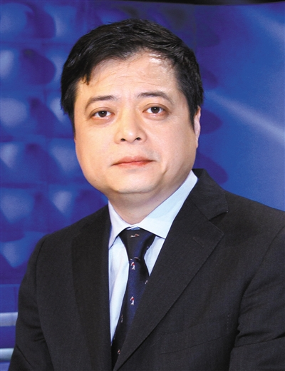
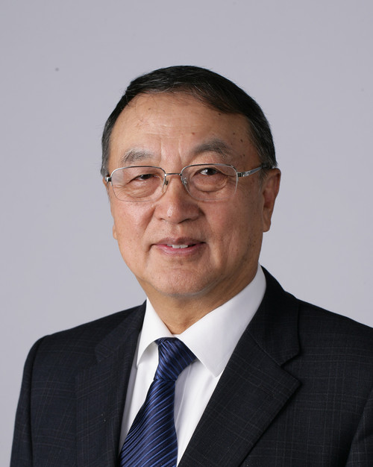
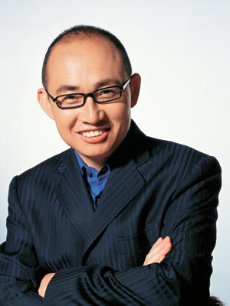
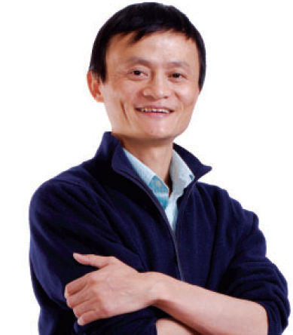
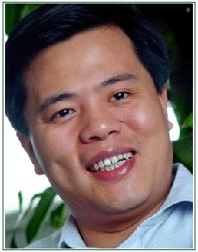

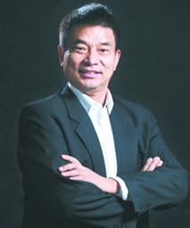
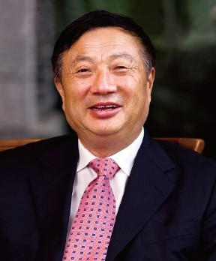

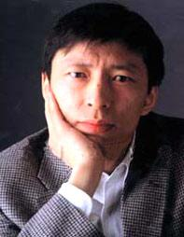
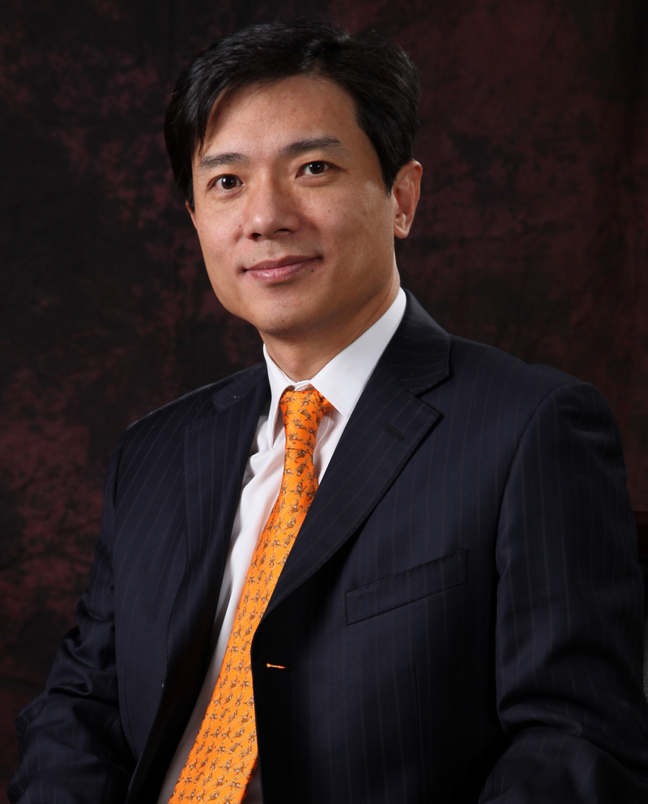

中国知名的创业者
南存辉
柳传志
潘石屹
马云
陈天桥
郭敬明
1979-1984
1984-1988
1988-1991
1992-1999
1999-2007
2008——
刘永好
任正非
史玉柱
张朝阳
李彦宏
陈鸥
图 中国创业发展历程中涌现出的成功企业家代表

Slide 7
创业源动力
自我实现需求
尊重需求
社交需求
安全需求
生理需求
机会型创业
（有梦想的人）
生存型创业

Slide 8
创业的得与失
得
失
1.财富效应
2.社会地位
3.精神强大
4.成熟冷静
5.洞察力提升
6.跌宕起伏的精彩人生
1.陪伴家人少
2.孤独的行者
3.时刻面对风险
4.时刻面临不确定性
5.社会责任大
6.工作强度大

Slide 9
生活方式的选择
领导者
追随者
1.承担责任
2.承受风险
3.忍受孤独
4.修炼自我
5.获取财富
6.经历非凡
一个人，一座城，一辈子
面朝大海，春暖花开
世界这么大，我想仗剑走天涯
游戏人生
其它方式进入名利场，
获取金钱、权力、名誉
男士：读万卷书，行万里路，阅人无数。 to be a big fish

Slide 10
优秀创业者的性格特征
致疯狂的人。他们特立独行。他们桀骜不驯。他们惹是生非。他们格格不入。他们用与众不同的眼光看待事物。他们不喜欢墨守成规。他们也不愿安于现状。你可以认同他们，反对他们，颂扬或是诋毁他们，但唯独不能漠视他们。——史蒂夫·乔布斯《非同凡想》 ​​​​
你有信仰就年轻，疑惑就年老。有自信就年轻，畏惧就年老。有希望就年轻，绝望就年老。岁月刻蚀的不过是你的皮肤，但如果失去了热忱，你的灵魂就不再年轻。
戴尔卡耐基
疯狂的人-马云
偏执的人-乔布斯
特立独行-马斯克
有伟大的目标
敢想敢干
永不服输
充满热情
自信乐观

Slide 11
创业团队的价值与风险
创业团队的价值
优势互补
资源共享
激发智慧
降低风险
创业团队的风险
个性压抑
角色冲突
目标扭曲
权力争夺
利益矛盾

Slide 12

创业团队的组建原则
一致性原则
互补性原则
精简性原则
开放性原则

Slide 13

中国合伙人
如果你爱她，和她一起去创业，因为那里是天堂；如果你恨她，和她一起去创业，因为那里是地狱。
股权比例切勿均等
领导者与追随者
统一认知
权责明确
有效沟通
充分信任
共同成长
沉淀文化

Slide 14
创业机会的识别
影响创业机会识别的关键因素
商业敏感度
先前的经验
认知因素
社会关系网络

Slide 15
创业机会的识别
识别创业机会的途径和平台
互联网
传统
媒体
社交
网络
政府
平台
市场
调查
门户网站
行业网站
创业网站
搜索引擎
广播
报纸
电视
杂志
线上社交
线下社交
政府网站
政府政策
政府中介
观察
访谈
问卷调查

Slide 16
创业机会的识别
识别创业机会的一般过程
发 现
发现问题
挖掘需求
产生创意
筛 选
明确机会
筛选创意

Slide 17
创业机会的评价
创业机会评价的指标
创业者个人特质
资源匹配度
市场成熟度
财务效益

Slide 18
市场开发与定位
市场开发与定位的原则
市场开发与定位的方法
根据产品特点定位
根据产品用途定位
根据顾客利益定位
根据顾客类型定位
避强定位
迎头定位
重新定位

Slide 19
定位
营销模式
目标市场营销阶段
差异化营销阶段
细分市场
市场选择
产品定位
大量营销阶段
时间

Slide 20
市场营销策略
市场营销战略组合
价 格
产 品
渠 道
促 销

Slide 21

创业计划
明确创业的方向和目标
周密安排创业活动
寻求外部资源的支持

Slide 22
创业计划的定义
创业计划，是对与创业项目有关的所有事项进行总体安排的文件，包括商业前景展望，人员、资金、物质等各种资源的整合，以及经营思想、战略的确定等，是为创业项目制定的一份完整、具体、深入的行动指南（创业计划书）。
创业计划是将创业者的理想和希望进一步具体化，它一般要考虑到公司未来3～5年的发展情况，并在公司运营中根据需要相应的进行调整。

Slide 23
创业计划书的基本结构
封面与目录
执行概要
主体内容
产品或服务
市场分析
竞争分析
管理团队
投资说明
研发计划
生产经营计划
市场营销计划
人力资源计划
财务分析
风险分析
退出策略
附件
图 创业计划的基本结构图

Slide 24
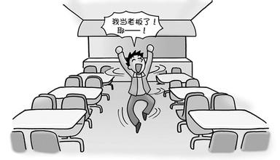
创业计划书的主要内容
摘要
企业概况
产品与服务
市场分析与营销策略
产品制造
管理团队
财务分析
风险评估与应对措施
退出策略
附录

